Slide 1
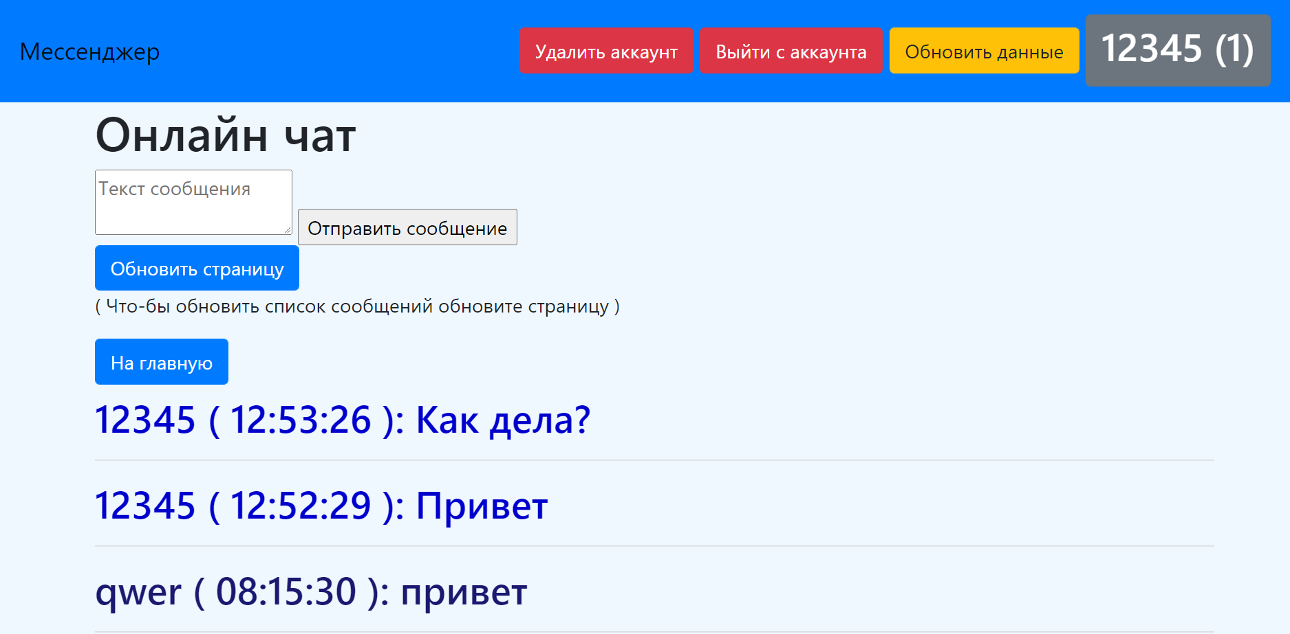
Общий чат
Андрей Воробьев

Slide 2
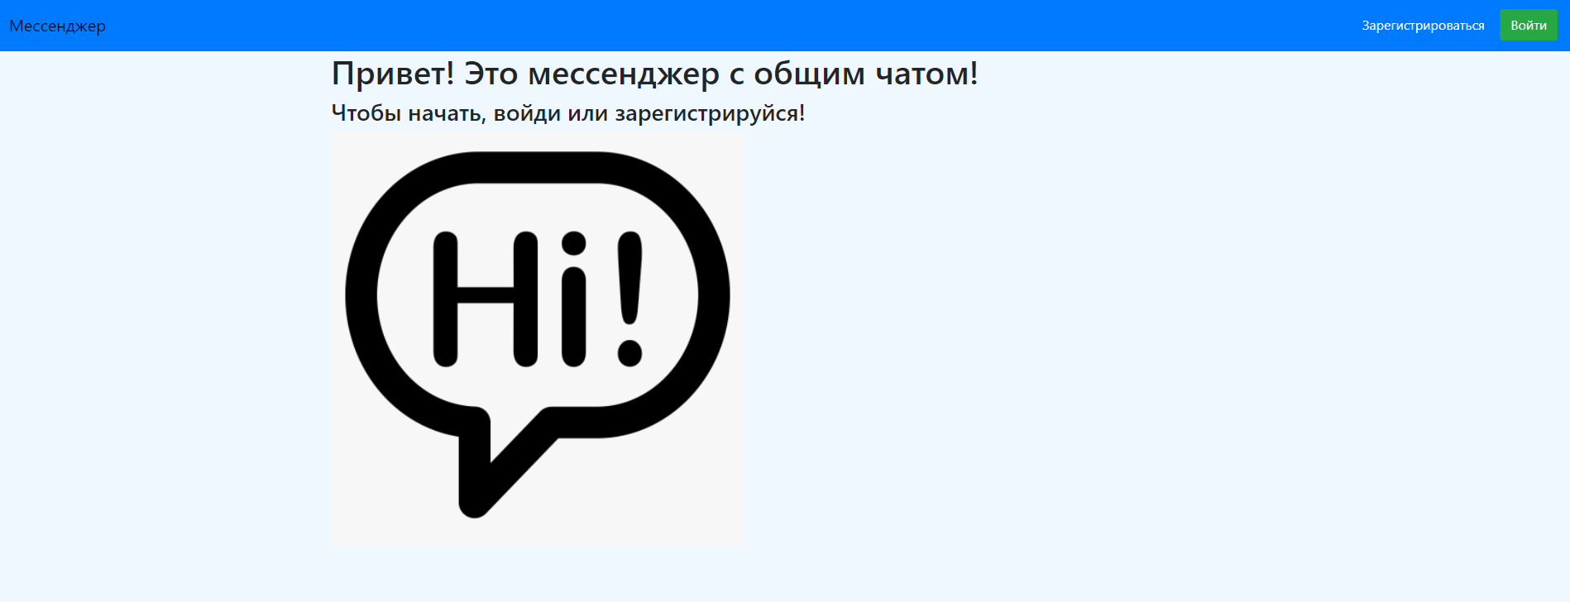
Задачи проекта:
Создать авторизацию и регистрацию.
Создать возможность менять пароль, ник, удалить аккаунт и выйти из аккаунта.
Создать понятный для пользователя интерфейс.
Подключить базу данных для хранения паролей и ников пользователей, а также для хранения чата.
Загрузить проект на хостинг Heroku

Slide 3
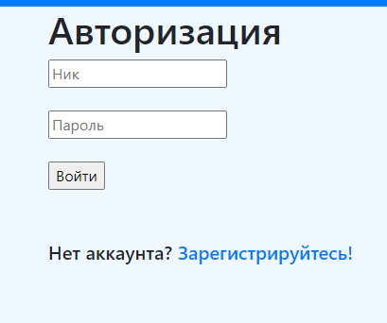
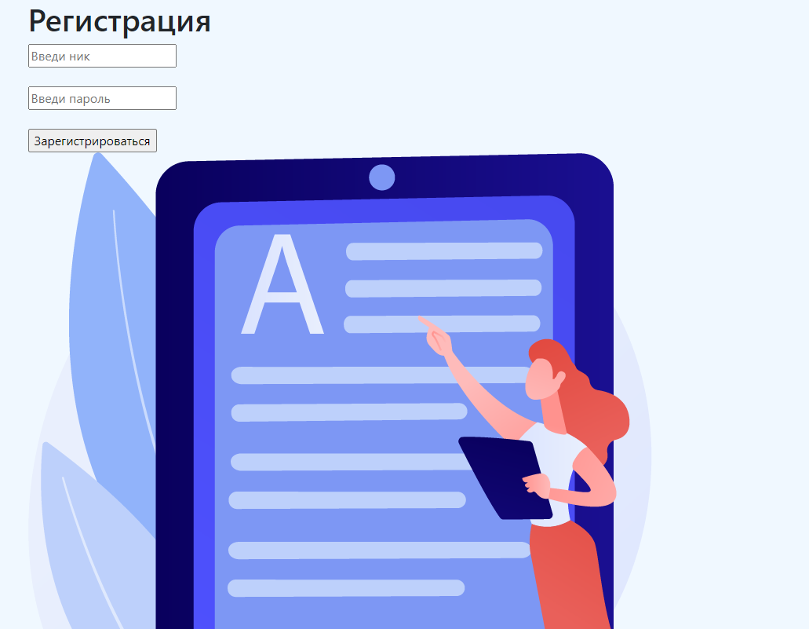
Интерфейс

Slide 4
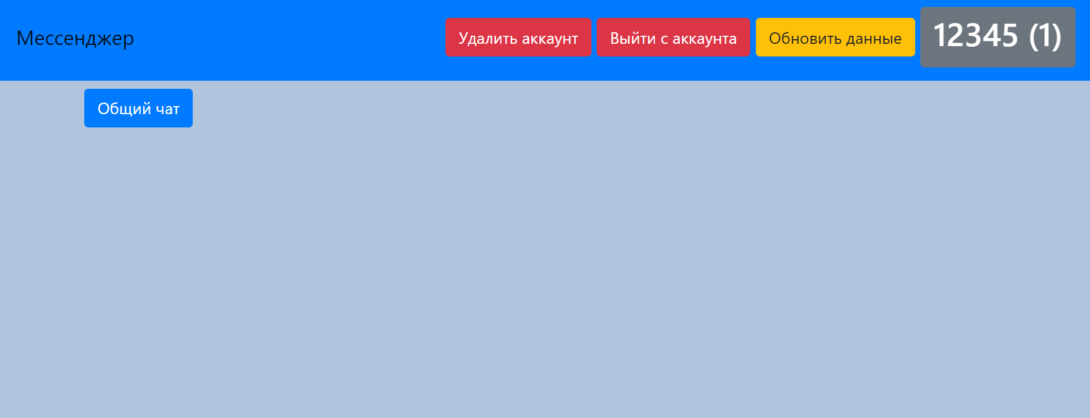
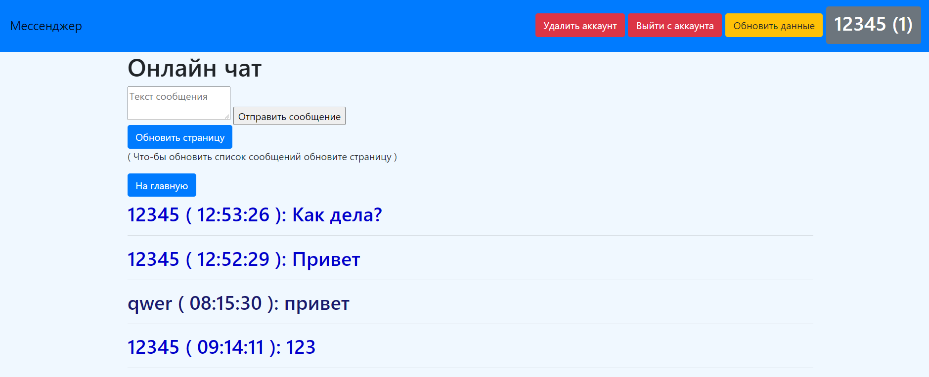
Интерфейс

Slide 5
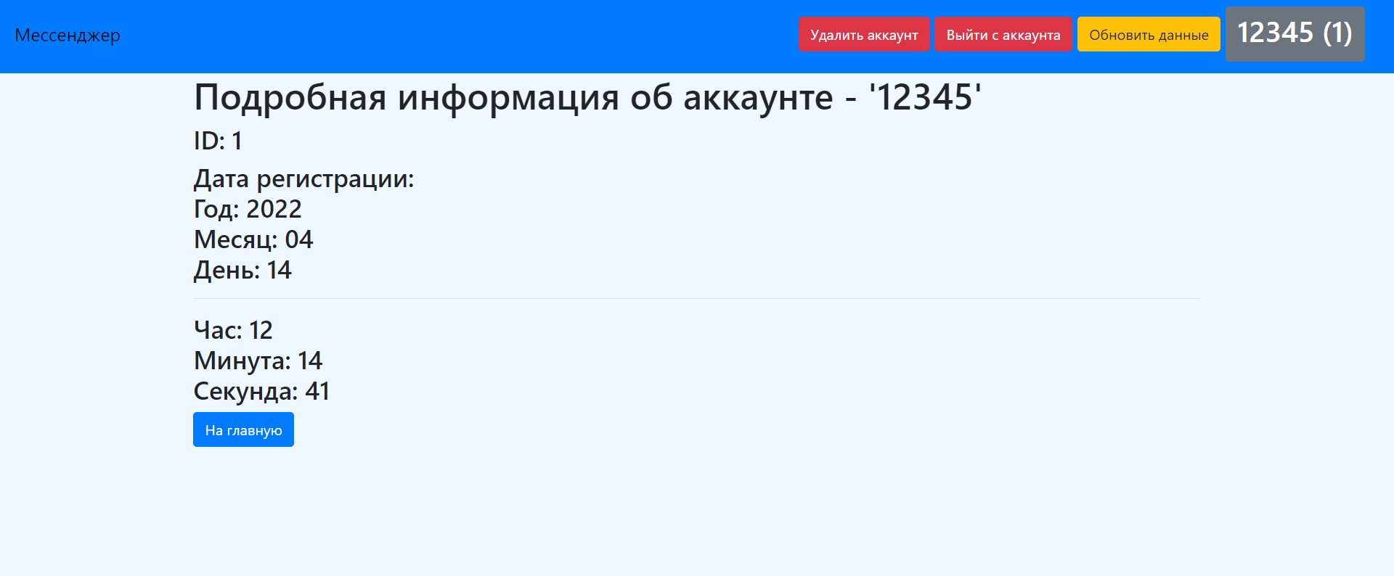
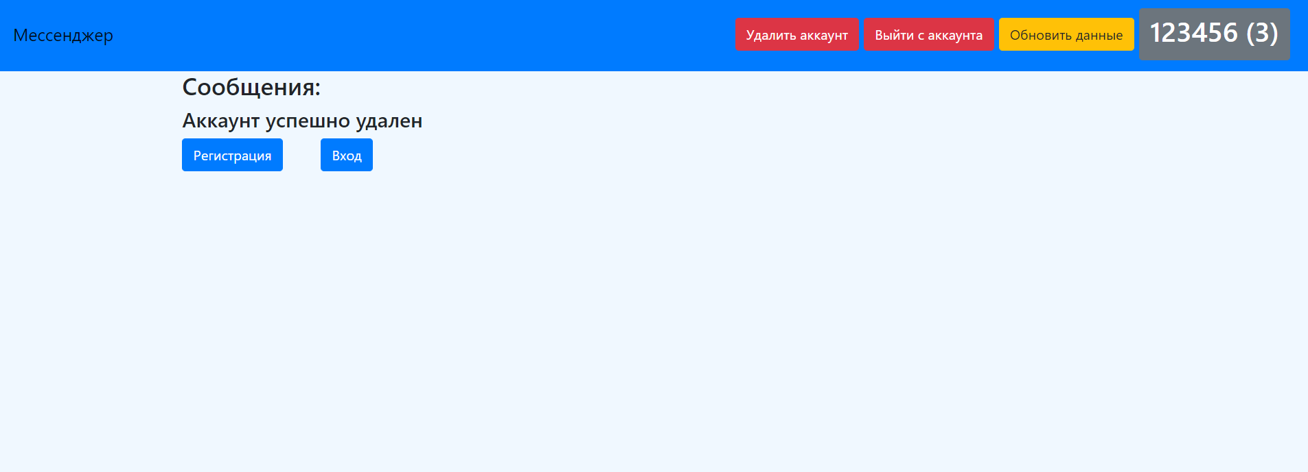
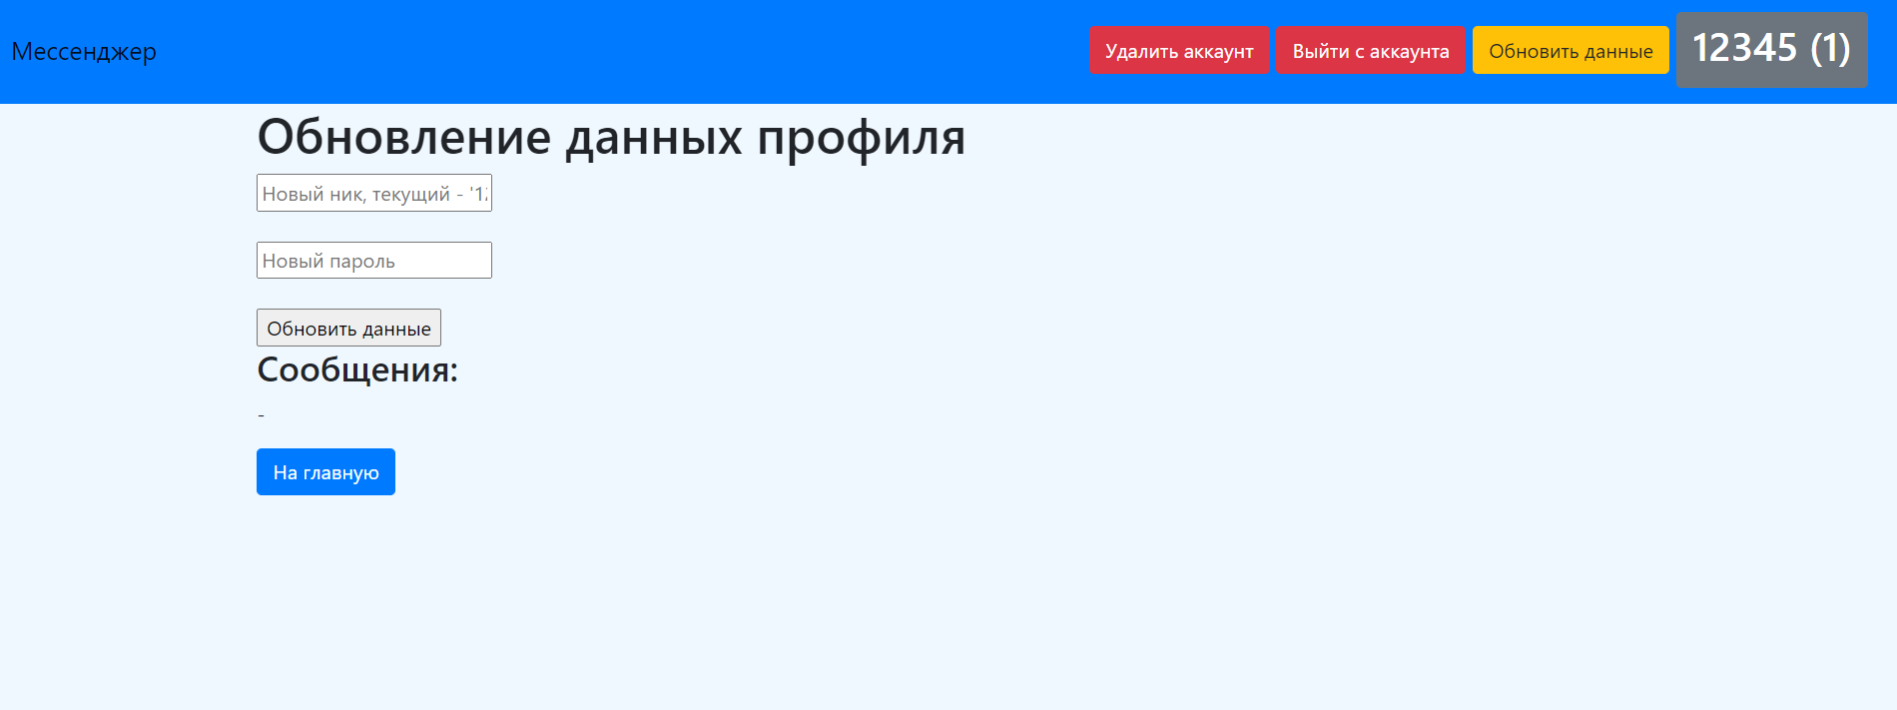
Функции

Slide 6
Вывод
Проект выполнен с использованием практически всех пройденных технологий. Достигнута работоспособность.
Возможности для доработки: Возможность создавать индивидуальные чат-комнаты

